Slide 1
ADVANTA
Система управления проектами
Система управления проектами
Выполнили:
студенты группы ИБ-321
Ларионов Алексей,
Комышков Владислав,
Наумов Александр,
Родионов Роман
Нижний Новгород, 2023

Slide 2
Содержание
ADVANTA
3
ADVANTA
16
Управление системой
28
Платформа ADVANTA
4
Функциональные возможности
17
Гибкие права доступа
29
Платформа Microsoft Project Server
18
Конструктор объектов управления
30
Почему Microsoft Project Server не всегда подходит компаниям?
5
Мониторинг и отчетность
Хранение информации
31
Почему ADVANTA ?
6
Реестры проектов
19
32
Итог
7
Табель учета рабочего времени
20
Документы проектов
8
Автоматизированный сбор фактов
21
Паспорт проекта
9
Произвольная отчетность
22
Создание групп объектов
10
Дашборды
23
Общение
11
Планирование
24
Персонализированный портал
12
Диаграмма Ганта
25
Дискуссии для обсуждения вопросов
13
Календарь
26
Согласования
14
Списки задач
27
ADVANTA как аналог MS Project Server + SharePoint + Power BI
15
Контрольные точки

Slide 3
ADVANTA
ADVANTA
Лучшая российская информационная система управления проектами
250 КОМПАНИЙ
85 РЕГИОНОВ
управляют проектами с помощью ADVANTA
география самого крупного проекта
50 – 50 000 ЧЕЛОВЕК
18 ЛЕТ
штат компаний, в которых успешно работает система ADVANTA
внедрения системы в крупном и среднем бизнесе

Slide 4
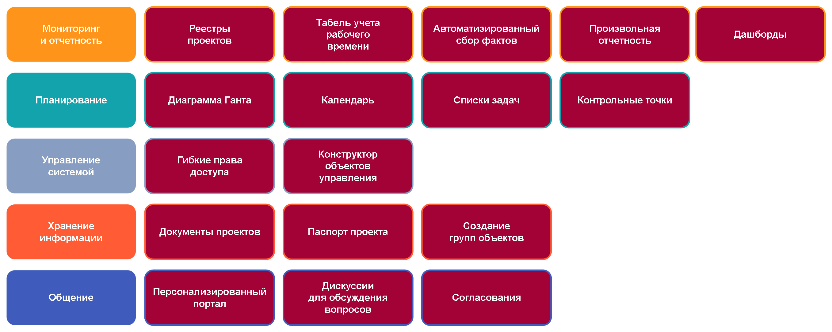
Функциональные возможности

Slide 5

Функциональные возможности
Мониторинг и отчетность

Slide 6
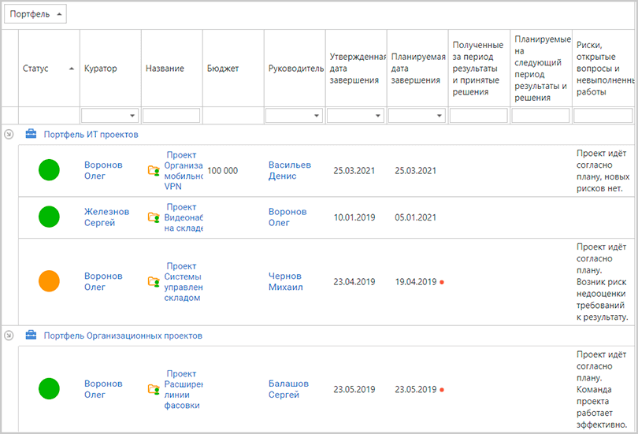
Реестры проектов
Функциональные возможности. Мониторинг и отчетность
Пример отчета по портфелю проектов

Slide 7
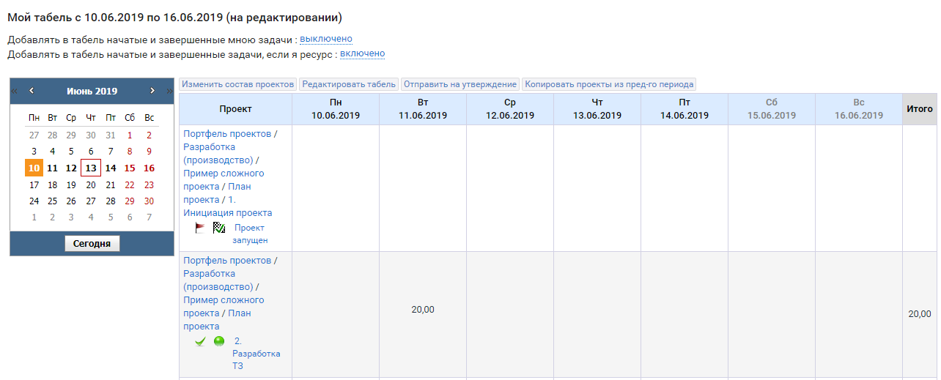
Табель учета рабочего времени
Функциональные возможности. Мониторинг и отчетность
Чем больше отражена работа в задачах – тем точнее картина по реальным трудозатратам
Пример табеля учета рабочего времени

Slide 8
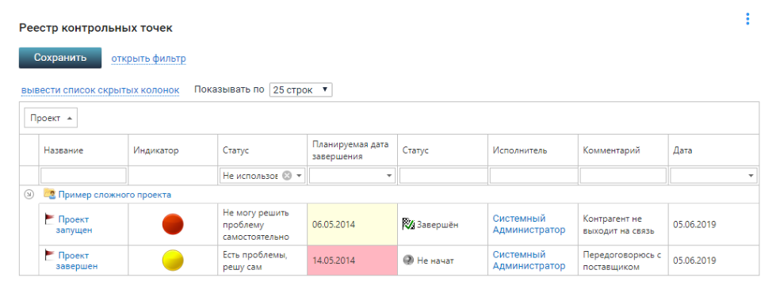
Автоматизированный сбор фактов
Функциональные возможности. Мониторинг и отчетность
Пример сбора фактов

Slide 9
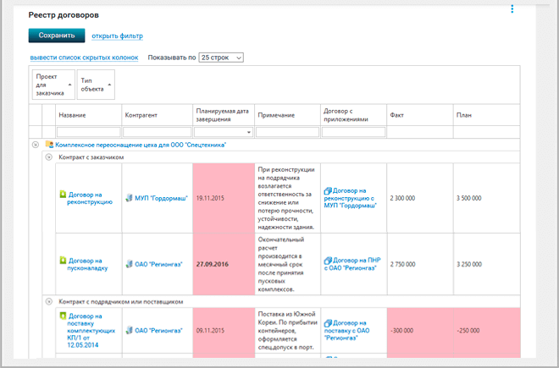
Произвольная отчетность
Функциональные возможности. Мониторинг и отчетность
Пример составления отчета

Slide 10
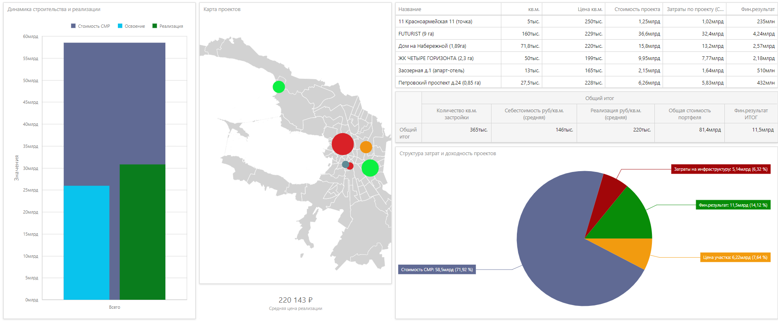
Дашборды
Функциональные возможности. Мониторинг и отчетность
Дашборд – это понятная, концентрированная информация на одном экране.
Цель дашборда – дать максимум знания о ситуации здесь и сейчас для принятия адекватных решений.
Пример дашборда

Slide 11

Функциональные возможности
Планирование

Slide 12
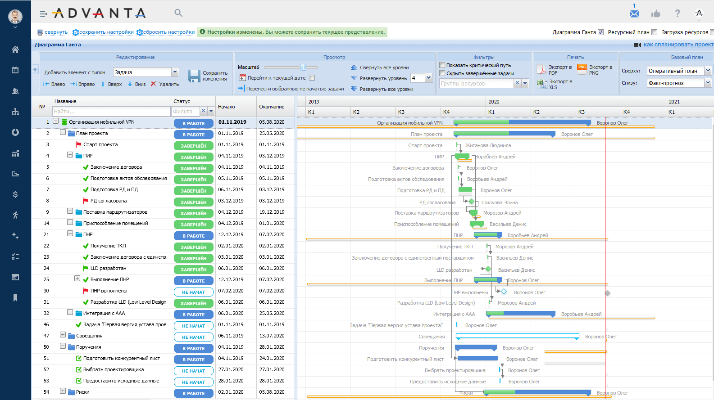
Диаграмма ганта
Функциональные возможности. Планирование
Диаграмма Ганта — это инструмент управления проектами, иллюстрирующий то, как выполняется запланированная работа с течением времени.
Пример диаграммы Ганта

Slide 13
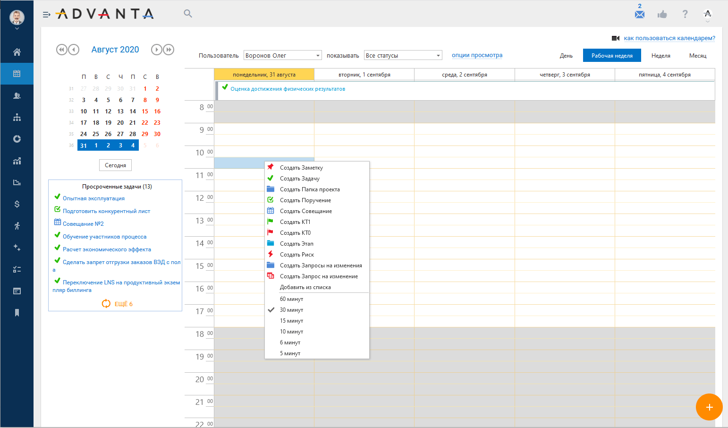
Календарь
Функциональные возможности. Планирование
Пример заполнения календаря

Slide 14
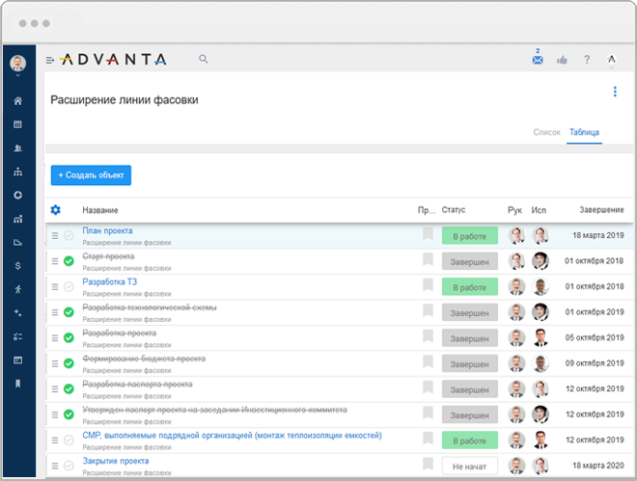
Списки задач
Функциональные возможности. Планирование
Пример списка задач

Slide 15
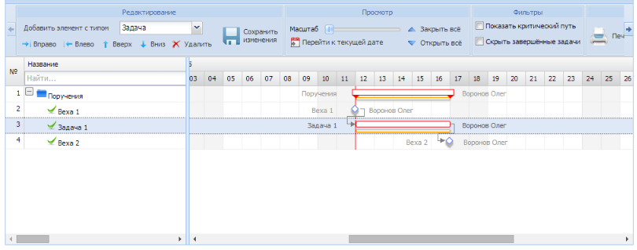
Контрольные точки
Функциональные возможности. Планирование
Контрольная точка (веха) – это отметка, которая обозначает наступление какого-то важного события в рамках проекта.
Это событие – индикатор движения проекта, способ оценить скорость работ и возможные отклонения.
Пример контрольных точек на диаграмме Ганта

Slide 16

Функциональные возможности
Управление системой

Slide 17
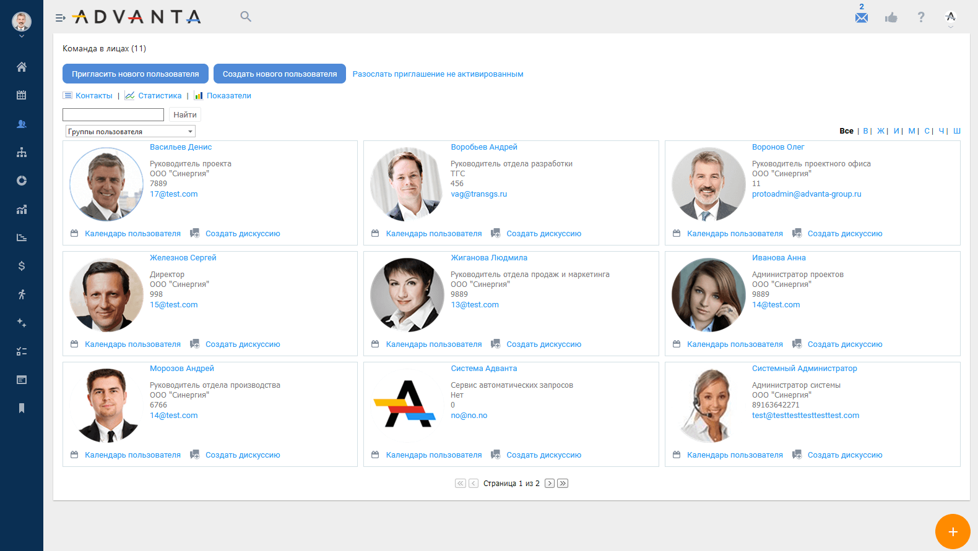
Гибкие права доступа
Функциональные возможности. Управление системой
Примеры ролей

Slide 18
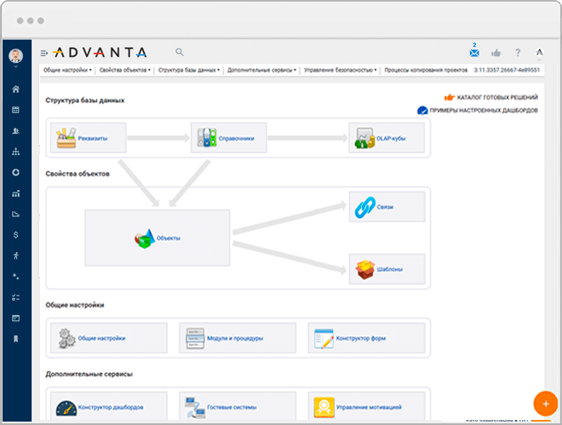
Конструктор объектов управления
Функциональные возможности. Управление системой
Пример системы построенной с помощью конструктора объектов

Slide 19

Функциональные возможности
Хранение информации

Slide 20
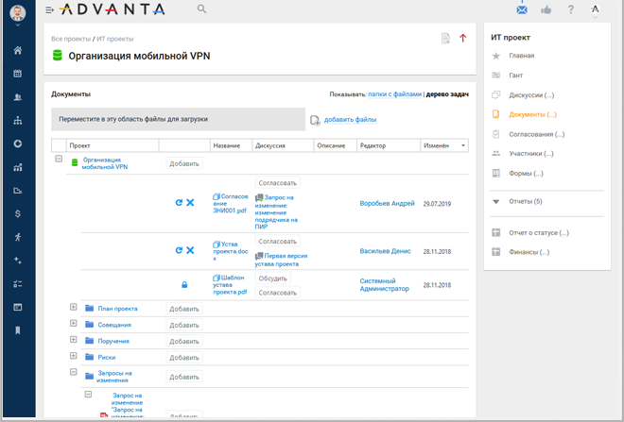
Документы проектов
Функциональные возможности. Хранение информации
Пример привязки документов

Slide 21
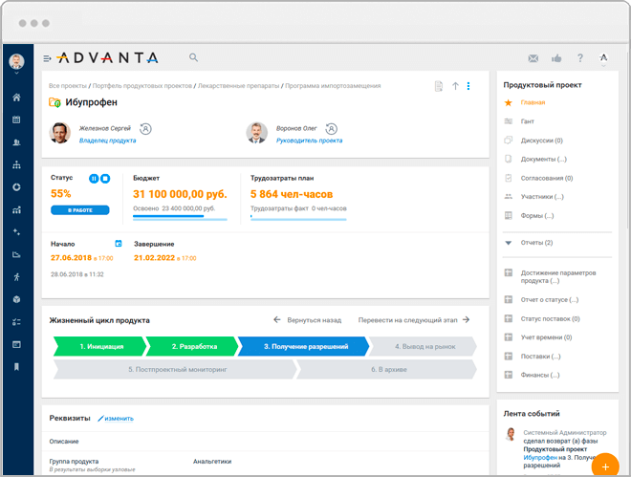
Паспорт проекта
Функциональные возможности. Хранение информации
Пример паспорта проекта

Slide 22
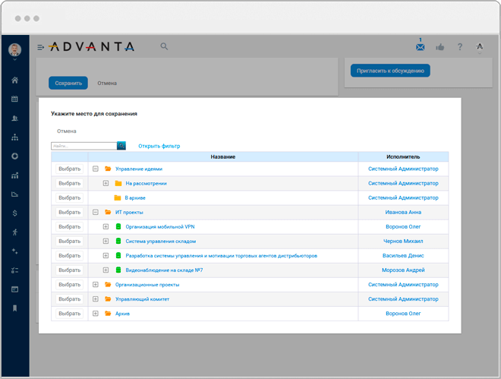
Создание групп объектов
Функциональные возможности. Хранение информации
Пример групп объектов

Slide 23

Функциональные возможности
Общение

Slide 24
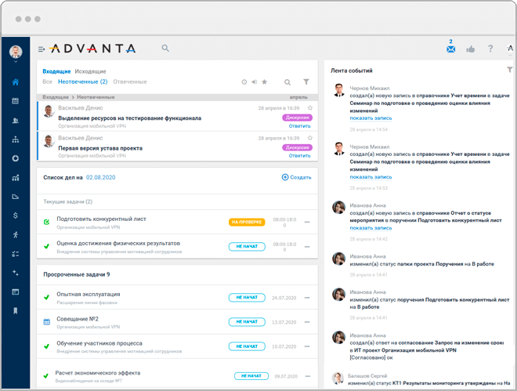
Персонализированный портал
Функциональные возможности. Общение
Пример рабочего стола

Slide 25
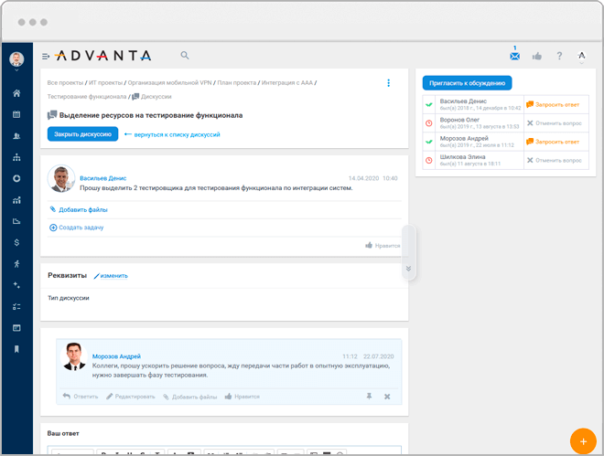
Дискуссии для обсуждения вопросов
Функциональные возможности. Общение
Пример дискуссии

Slide 26
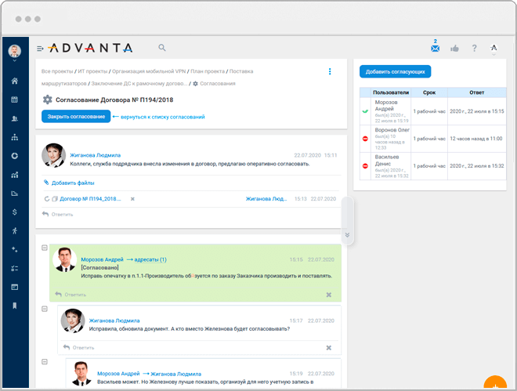
Согласования
Функциональные возможности. Общение
Пример согласования

Slide 27




ADVANTA как аналог MS Project Server + SharePoint + Power BI

Slide 28
Платформа ADVANTA
ADVANTA как аналог MS Project Server + SharePoint + Power BI
Готовые инструменты управления портфелями проектов и совместной работы.
Весь функционал реализован в одном программном продукте.
Клиентская часть не зависит от операционной системы.

Slide 29
Платформа Microsoft Project Server
ADVANTA как аналог MS Project Server + SharePoint + Power BI
Модули для полноценного внедрения Microsoft Project Server:
Десктопный офлайн-клиент (под Windows), предназначенный для планирования проектов.
Серверная часть для поддержки совместной работы.
MS SharePoint для реализации online-части решения Project WEB App.
Web-часть системы работает преимущественно под Internet Explorer (только на Windows).
MS Reporting Services, Power BI.

Slide 30
Почему Microsoft Project Server не всегда подходит компаниям?
ADVANTA как аналог MS Project Server + SharePoint + Power BI
Сложность интеграции нескольких решений Microsoft
Сложность интерфейса для рядовых пользователей
Сроки внедрения полноценного решения от 1 года
Внесение изменений в ходе эксплуатации
Высокая стоимость владения
Отказ от развития и поддержки вендором
Переход на новые версии через новое внедрение
Риск санкций

Slide 31
Почему ADVANTA ?
ADVANTA как аналог MS Project Server + SharePoint + Power BI
Выбор системы ADVANTA позволит:
Руководителю компании
• Сэкономить на лицензиях, проекте внедрения, оборудовании и специалистах.
• Гарантировать успешное внедрение системы и проектного управления.
Руководителю проектного офиса
• Сократить время на сбор данных и формирование отчетности.
• Реализовать оптимальную методологию управления проектами.
• Получить исчерпывающую информация по статусу выполнения проектов.
Руководителю проектов
• Выполнять проекты с соблюдением заданных ограничений.
• Автоматически готовить отчетность для руководства.
• Получить единую среду для управления задачами, коммуникациями и хранения документов.

Slide 32
ADVANTA как аналог MS Project Server + SharePoint + Power BI
Итог

Slide 33
СПАСИБО ЗА ВНИМАНИЕ!
Нижний Новгород

